Slide 1

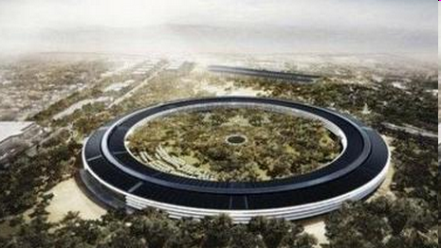
第四章 圆与方程
4.1 圆的方程
4.1.1 圆的标准方程

Slide 2
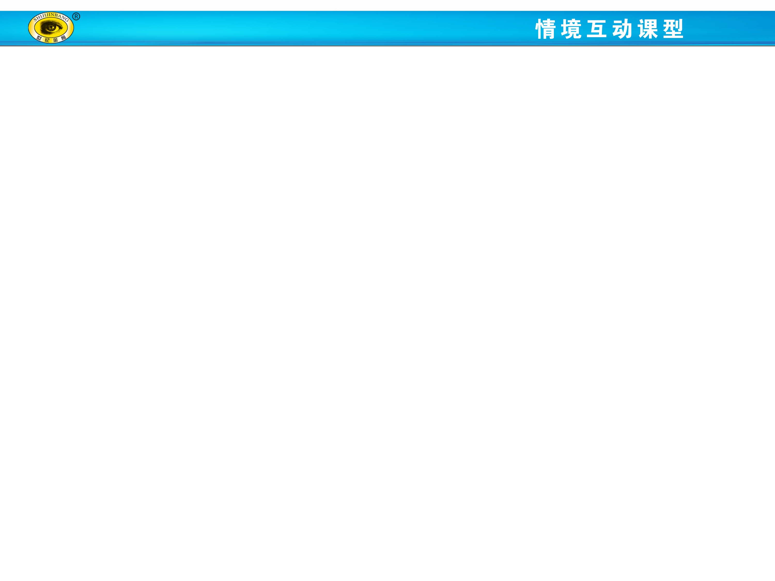




生活掠影
乐在其中
一石激起千层浪

Slide 3
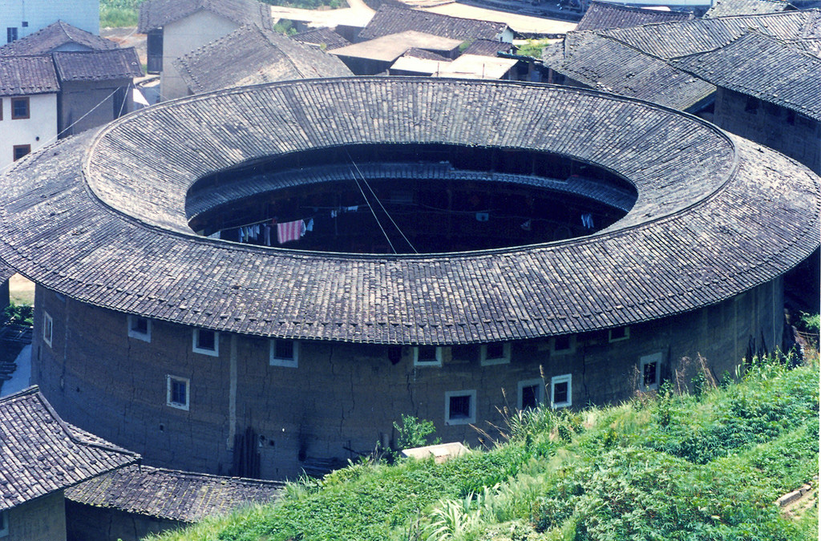

生活掠影
奥运五环
福建土楼

Slide 4

生活中，我们经常接触一些圆形，下面我们就
一起来认识一下圆吧！

Slide 5

1.掌握圆的标准方程.（重点）
2.能根据圆心、半径写出圆的标准方程,能根据圆
的标准方程求出圆心及半径.
3.会用待定系数法求圆的标准方程.（难点）

Slide 6

探究点1 圆的方程
思考:
在平面直角坐标系中，如何确定一个圆呢？
显然，当圆心与半径大小确定后，圆就唯一确定了.
提示：
因此，确定一个圆的基本要素是圆心和半径.

Slide 7
1.圆的定义:
平面内到一定点的距离等于定长的点的轨迹是圆.
2.圆上点组成的集合:
P = { M（x,y) | |MC| = r }
你看看我是
怎么形成的!
M
r
·
C
M（x,y)是圆上动点，C是圆心，r是半径.

Slide 8
如图，在直角坐标系中，圆心C的位置用坐标(a,b) 表示，半径r的大小等于圆上任意点M(x, y)与圆心C(a,b)的距离．
则
|MC|=r.
y
M
r
圆上所有点的集合
C
P = {M||MC|=r}.
O
x

Slide 9
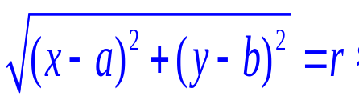
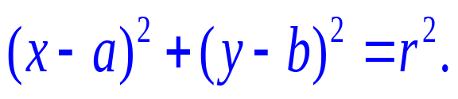
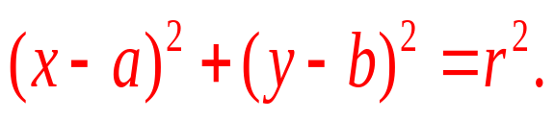
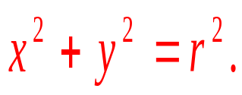
由两点间的距离公式，点M适合的条件可表示为：
把上式两边平方得：
注意：
1.圆的标准方程
2.若圆心为O（0，0），则圆的方程为：

Slide 10
【即时训练】
圆心是O(-3,4),半径长为5的圆的方程为 ( )
A.(x-3)²+(y+4)²=5
B.(x-3)²+(y+4)²=25
C.(x+3)²+(y-4)²=5
D.(x+3)²+(y-4)²=25
D

Slide 11
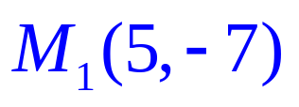
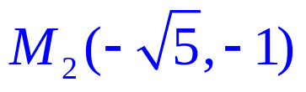




例1 写出圆心为A(2,-3),半径长等于5的圆的方程,
并判断点 , 是否在这个圆上.
解: 所求的圆的标准方程是
把点
的坐标代入方程
左右两边相等，点M₁的坐标适合圆的方程，
所以点
在这个圆上.

Slide 12



把点
的坐标代入方程
左右两边不相等，点M₂的坐标不适合圆的方程，
所以点
不在这个圆上.
y
O
x
M₂
A
M₁

Slide 13
【变式练习】
下面各点在圆(x+2)²+(y+1)²=5上的是 ( )
A.(-2,1) B.(2,1) C.(0,-1) D.(-1,1)
D

Slide 14
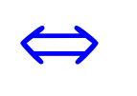
探究点2 点与圆的位置关系
如果设点M到圆心的距离为d,则可以看到：
y
点在圆上 d =r ；
M₂
点在圆内 d <r ;
o
M₁
x
A
点在圆外 d > r .
M₃

Slide 15
【即时训练】
若点(１，１)在圆(x-a)²+(y+a)²=4的内部，
则实数a的取值范围是 ( )
A.-1＜a＜1 B.0＜a＜1
C.a＞1或a＜-1 D.a=±1
A

Slide 16

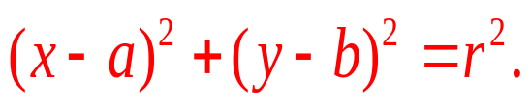
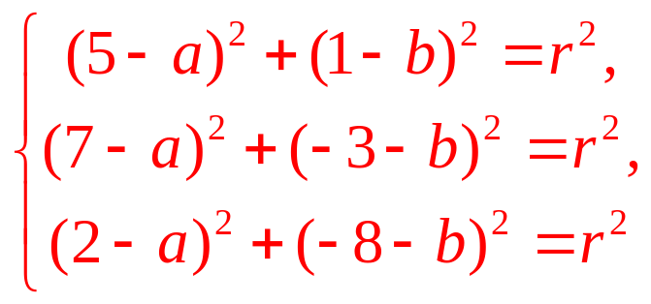
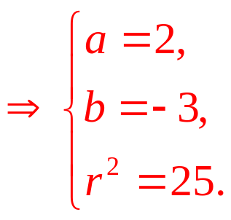

探究点3 待定系数法
例2 的三个顶点的坐标分别是A(5,1),
B(7,－3)，C(2, －8)，求它的外接圆的方程．
解：设所求圆的方程为：
因为A(5,1),B(7,-3),C(2,-8)都在圆上，所以它们的坐标都满足方程，于是
所以所求圆的方程为

Slide 17
【变式练习】
(2015·福安高一检测)以两点A(-3,-1)和B(5,5)为直
径端点的圆的方程是 ( )
A.(x+1)²+(y+2)²=10
B.(x-1)²+(y-2)²=100
C.(x+1)²+(y+2)²=25
D.(x-1)²+(y-2)²=25
【解题关键】由于A,B的中点即为圆心,由中点坐标公
式可得圆心为(1,2).
D

Slide 18
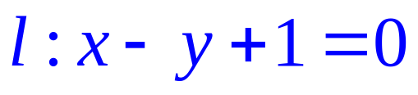
探究点4 数形结合法
例3 已知圆心为C的圆经过点A(1,1)和B(2,-2)，且
圆心C在直线l：x-y+1=0上，求圆心为C的圆的标准方程.
y
A(1,1)
O
x
C
B(2,-2)

Slide 19
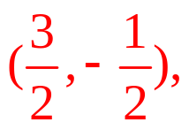
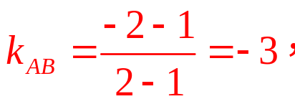
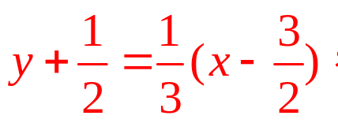

解：因为A(1, 1)和B(2,－2)，所以线段AB的中点D
的坐标为
直线AB的斜率:
因此线段AB的垂直平分线l′的方程是
即x-3y-3=0.
y
A(1,1)
O
x
D
C
B(2,-2)
l
′

Slide 20
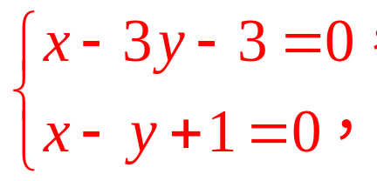
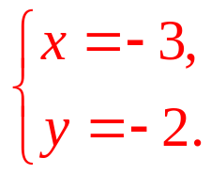

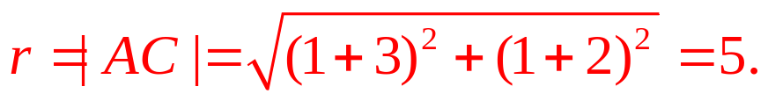
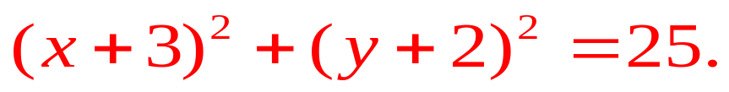
解方程组
得
所以圆心C的坐标是
圆心为C的圆的半径长
所以，圆心为C的圆的标准方程是

Slide 21
【变式练习】
(2015·太原高一检测)与y轴相切,且圆心坐标为(-5,
-3)的圆的标准方程为 .
【解题关键】由于圆与y轴相切,则圆的半径等于该圆心横坐标的绝对值,即为5.
(x+5)²+(y+3)²=25

Slide 22
【解析】由于圆与y轴相切,则圆的半径等于该圆心横坐标的绝对值,因为圆心坐标为(-5,-3),故r=|-5|=5,所以圆的标准方程为(x+5)²+(y+3)²=25.

Slide 23

1.(2015·北京高考)圆心为(1,1)且过原点的圆的方
程是 ( )
A.(x-1)²+(y-1)²=1 B.(x+1)²+(y+1)²=1
C.(x+1)²+(y+1)²=2 D.(x-1)²+(y-1)²=2
D

Slide 24
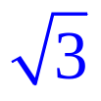
2.若一圆的标准方程为(x-1)²+(y+5)²=3,则此圆的圆
心和半径分别为 ( )
A.(-1,5), B.(1,-5),
C.(-1,5),3 D.(1,-5),3
B

Slide 25
【互动探究】
以(2,-1)为圆心,4为半径的圆的方程为 ( )
A.(x+2)²+(y-1)²=4
B.(x+2)²+(y+1)²=4
C.(x-2)²+(y+1)²=16
D.(x-2)²+(y-1)²=16
C

Slide 26
3.已知圆C:(x-3)²+(y+2)²=4,则该圆的圆心坐标和半径
分别为 .
【解析】根据(x-3)²+(y+2)²=4可得圆心坐标为(3,-2),
半径为2.
(3,-2),2

Slide 27
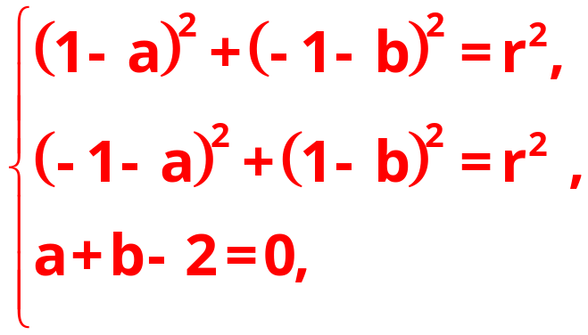
4.已知圆M过两点A(1,-1),B(-1,1)且圆心M在x+y-2=0上，求圆M的方程.
【解】设圆M的方程为(x-a)²+(y-b)²=r²(r＞0),
根据题意得
解得a=b=1,r=2,
故所求圆M的方程为(x-1)²+(y-1)²=4.

Slide 28
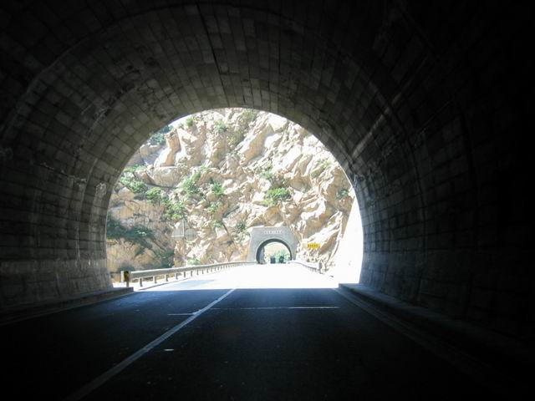
5.如图，已知隧道的截面是半径为4米的半圆，车辆只能在道路中心线一侧行驶，一辆宽为2.7米，高为3米的货车能不能驶入这个隧道？

Slide 29
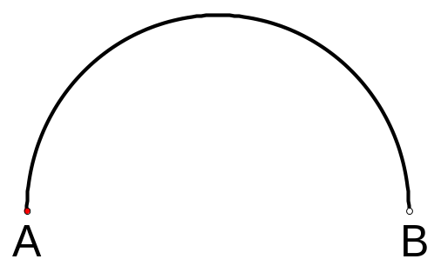
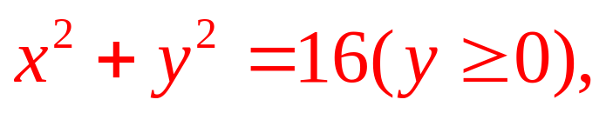
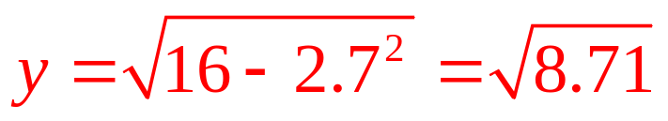
解：以某一截面半圆的圆心为坐标原点，半圆的直径AB所在的直线为x轴，建立直角坐标系
（如右图）.
y
0
2.7
x
那么半圆的方程为
将x=2.7代入,得 ＜3.
即在离中心线2.7米处，隧道的高度低于货车的高度.因此，货车不能驶入这个隧道.

Slide 30

圆
的
标
准
方
程
推导步骤
建系设点→写条件→列方程→化简→说明
特点
圆心(a,b)、半径r
求法
待定系数法和直接法

Slide 31
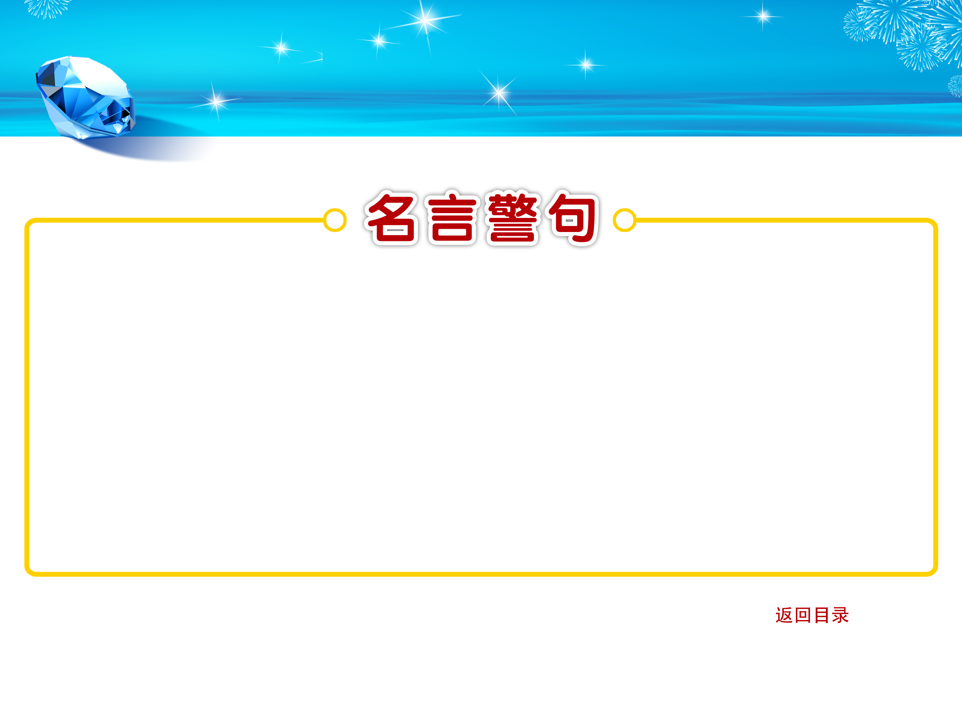
不想当元帅的士兵不是好士兵。

